Slide 1

예외 처리

Slide 2
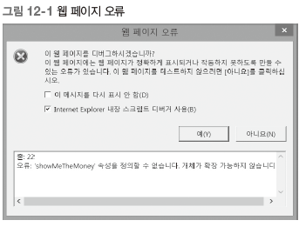
12. 예외 처리
예외 처리
  프로그램이 실행되는 동안 문제가 발생하면 프로그램이 자동으로 중단될 때 프로그램이 대처할 수 있게 처리하는 것
  프로그램 실행 중 발생하는 오류를 예외
  프로그래밍 언어의 문법적인 오류를 에러

Slide 3
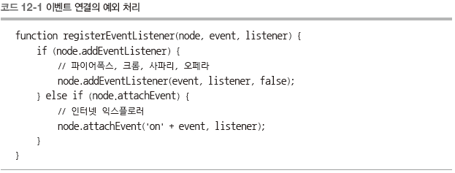
12.1 기본 예외 처리
예외 처리
  예외가 발생하지 않게 사전에 해결하는 것

Slide 4
12.1 기본 예외 처리
예외 처리
  예외가 발생하지 않게 사전에 해결하는 것
  이벤트 연결의 예외 처리

Slide 5
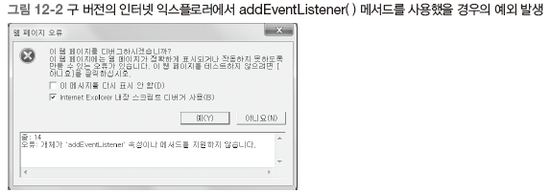
12.1 기본 예외 처리
예외 처리
  구 버전의 인터넷 익스플로러에서 addEventListener( ) 메서드를 사용했을 경우의 예외 발생

Slide 6
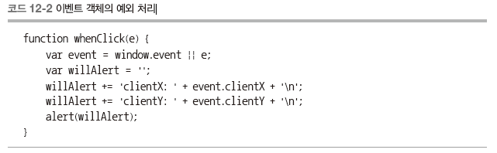
12.1 기본 예외 처리
예외 처리
  이벤트 객체의 예외 처리

Slide 7
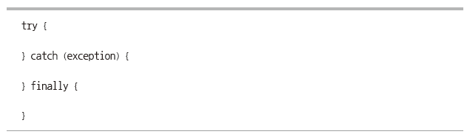
12.2 고급 예외 처리
고급 예외 처리
  고급 예외 처리는 try 키워드, catch 키워드, finally 키워드로 예외를 처리하는 방법
  try catch finally 구문이라고 부르며, 형태는 다음과 같음

Slide 8
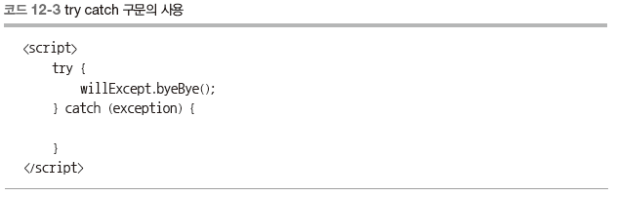
12.2 고급 예외 처리
고급 예외 처리
  catch 구문의 사용
  try 구문 안에서 예외가 발생하면 더 이상 try 구문을 진행하지 않고 catch 구문을 실행

Slide 9
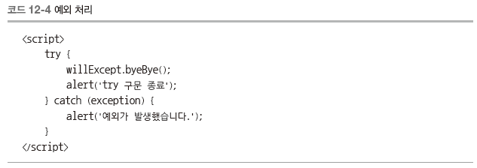
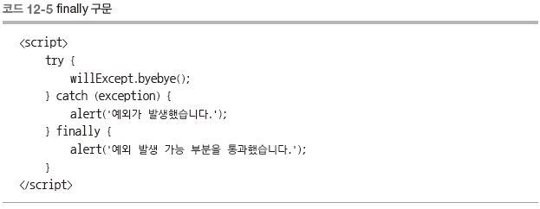
12.2 고급 예외 처리
고급 예외 처리
  첫 번째 경고창은 출력하지 않으며 두 번째 경고창만 출력
  우선 try 구문에서 예외가 발생하고 catch 구문이 실행
  try 구문에서 예외가 발생하든 안 하든 무조건 finally 구문은 실행

Slide 10
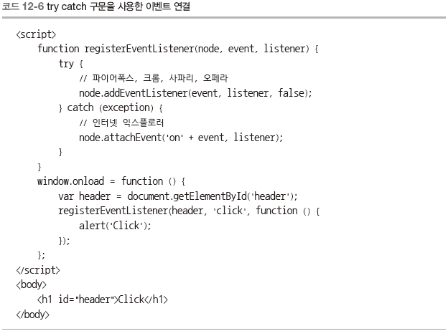
12.2 고급 예외 처리
고급 예외 처리
  try catch 구문을 사용한 이벤트 연결

Slide 11
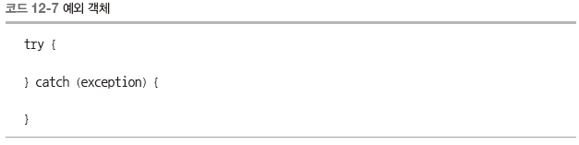
12.3 예외 객체
예외 객체
  try catch 구문을 사용할 때 catch의 괄호 안에 입력하는 식별자가 예외 객체
  일반적으로 e나 exception 식별자를 사용

Slide 12
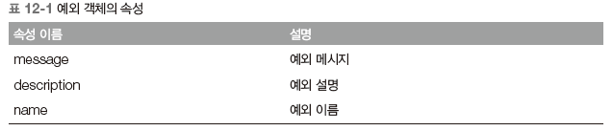
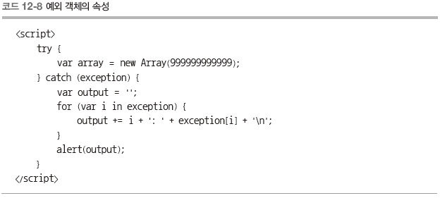
12.3 예외 객체
예외 객체
  예외 객체의 속성은 브라우저마다 다름
  자바스크립트는 배열의 크기가 한정돼 있으므로 코드 12-8은 예외를 발생

Slide 13
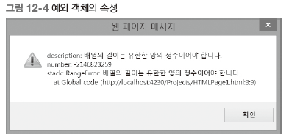
12.3 예외 객체
예외 객체
  예외가 발생해 catch 구문을 실행하므로 그림 12-4처럼 경고창을 볼 수 있음
  브라우저에 따라서 추가 속성이 나올 수 있음

Slide 14
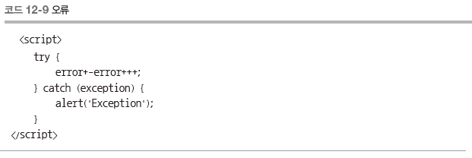
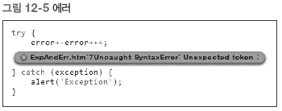
12.4 에러와 예외
에러와 예외
  가장 간단하게 에러와 예외를 구분하는 방법은 try catch 구문으로 해결할 수 있는 것이 예외이고 해결할 수 없는 것이 에러

Slide 15
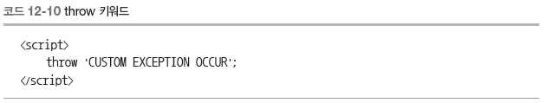
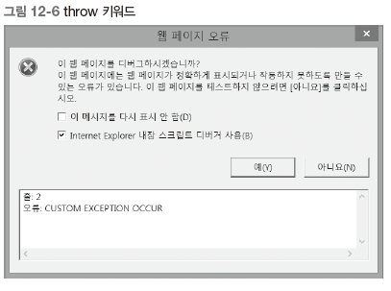
12.4 예외 강제 발생
에러와 예외
  필요한 경우에는 예외를 강제로 발생시켜야 하는 상황이 있음
  예외를 강제로 발생시킬 때는 throw 키워드를 사용
  throw 키워드는 코드 12-10의 형태로 사용

Slide 16
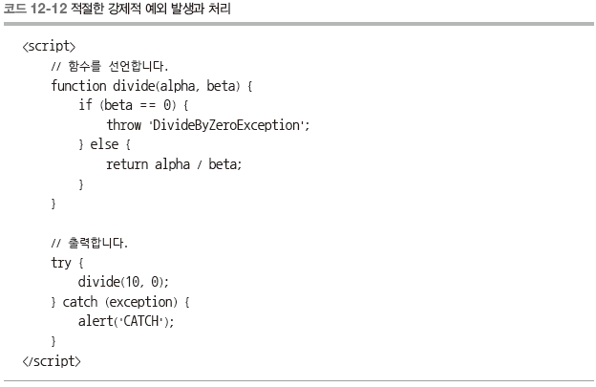
12.4 예외 강제 발생
에러와 예외
  코드를 실행하면 divide ( ) 함수를 실행할 때 예외가 발생하므로 catch 구문이 실행

